Slide 1
TANITIM ve PAZARLAMA
TEKNOLOJİ ve TASARIM

Slide 2
→ Marka → Amblem ve Logo → Ambalaj → Slogan ve Reklam
Yapılacak Çalışmalar
TEKNOLOJİ ve TASARIM

Slide 3
MARKA, AMBLEM ve LOGO

Slide 4
Marka ve Logonun Çıkışı
Ürünlerin, benzerlerinden ayrılabilmesi, arayanların tarif edebilmesi vb. sebeplerle ürünler için çeşitli işaretler ve yazıları kullanma zorunluluğunu ortaya çıkarmıştır.

Slide 5
Marka ve Logonun Çıkışı
Önceleri okur yazar kitlenin fazla olmaması bu işaretlerin, yani markaların daha çok semboller şeklinde oluşmasına neden olmuştur.

Slide 6
Marka ve Logonun Çıkışı
Satıcı ile alıcının karşı karşıya gelmediği günümüzde ise; bir ürünün tüketiciye ulaşması için aracılara gereksinim olmuştur. Haberleşmenin, ulaşımın bu denli gelişmesi, bir pazarda aynı ürünün pek çok çeşidinin bulunması, buna bağlı olarak self-servis satış ünitelerinin artması, insanları satış öncesi karar vermeye zorlamıştır.

Slide 7
Marka ve Logonun Çıkışı
En önemlisi pek çok ürünün ambalajlı olarak satılması nedeniyle tüketicinin tatma, dokunma, deneme şansı kaybolmuştur.
Eski deneyimlerine, alışkanlıklarına ya da reklamın etkisine bağlı olarak seçim yapmaya başlamıştır.
Bu nedenle ürünler arası ayırtedici işleviyle marka, markayı oluşturan simge, özgün yazı ve işaretlerin önemi her geçen gün daha da artmaktadır.

Slide 8
MARKA
Marka, bir ürünün veya hizmetin diğer ürün ve hizmetlerden ayrılmasını sağlayan sözcük, ad, sembol ve işaretler bütünüdür.

Slide 9
MARKA-AMBLEM ve LOGO
Bir ürünün veya firmanın soyut bir sözcük olan isminin (markasının) somut hale gelmesi,
diğerlerinden biçim olarak da ayırt edilmesi için ambleminin ya da logotaypının yapılması gerekir.

Slide 10
AMBLEM ve LOGO
Latince kökenli olan amblem ve logotayp sözcüklerinin dilimizdeki karşılıgı simge ve özgün yazıdır.
Günümüzde her iki kavram ayrı ayrı anıldığı gibi tek bir sözcük olarak Logo diye de kullanılmaktadır.

Slide 11
AMBLEM ve LOGO
Amblem, çizgi ve resimle yapılan işaretlerdir.
Logotayp ise yazıyla ya da çizgi, resim ve yazıyla yapılan işaretlerdir.
Her ikisinde de amaç, adını taşıdığı ürün veya firmayı en özgün biçimde ayırt etmesidir.

Slide 12
Amblem ve Logo Özellikleri
Amblemler ve logotayplar ilgili şirketin çalışma alanını, kişiliğini biçim ve renkleriyle ifade edebilmelidir.

Slide 13
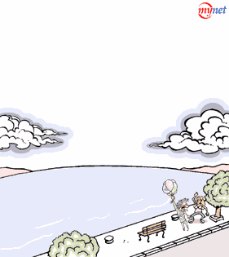
Yapılacak MARKA VE LOGO ÇALIŞMASI
TEKNOLOJİ ve TASARIM

Slide 14
DİKKAT!
Marka ve Logo Çalışması,
Ortada Olmayan Bir ürünün adının, markasının ve logosunun yapılmasının pek bir anlamı yoktur. Zaten marka ve logo, ürüne göre belirlenecektir.

Slide 15
MARKA-LOGO ÇALIŞMASI
1. Öncelikle Projenize bir isim veriniz.
Projeye isim verirken, kısa, etkili ve projenizin çalışmasını kısmen açıklayıcı (Katlanır Tabure, Otomatik Lamba, Güneş Enerjili Oto vb.) bir isim olmasına özen gösteriniz.
1

Slide 16
MARKA-LOGO ÇALIŞMASI
2. Benzer ürünlerden ayırabilmek ve akılda kalıcılığını artırmak için için Bir Marka belirleyin.
Marka

Slide 17
MARKA-LOGO ÇALIŞMASI
3. Firmanın (veya ürünün Logosunu oluşturun. Örnekler…
3

Slide 18
MARKA-LOGO ÇALIsMASI
→ LOGOYU OLUŞTURURKEN ,
Önce kareli kağıtta taslak çalışması yapın.
Logoyu oluştururken kullanacağınız resim, sembol ve harflerde kopya, bilgisayar çıktısı, bakarak çizme vb. her türlü yöntemden yararlanabilirsiniz.
Kullanacağınız resimlerin, sembollerin, harflerin ve yazıların mümkün olduğunca ürünle ilgili, sade, akılda kalıcı ve estetik olmasına dikkat edin ve özen gösterin.

Slide 19
LOGO TASARLARKEN
Birkaç tane logo tasarlayıp taslak çizimini yapın.
Arkadaşlarınızın, çevrenizdekilerin görüşlerini alarak en uygununu seçin.
Tasarladığınız Logonun
Dikkat çekici,
Etkileyici
Özgün bir tasarım
olmasına dikkat edin.

Slide 20
Logo Çizimleri
10 cm x 10 cm Kare: İçinde Siyah-Beyaz Logo ve Marka
(Renkler tam terside olabilir)
Olimpik
10 cm x 10 cm Kare: Renkli Logo ve marka
Olimpik

Slide 21
Ambalaj
Tasarladığınız ürünün özelliğine göre (ihtiyaç olması hâlinde) bir ambalaj tasarlayın.
Bu amaçla benzer ürünlere yönelik ambalajları inceleyerek ambalaj üzerinde olması gereken bilgileri araştırarak listeleyin,
Kullanacağınız bilgilere karar verin.
TEKNOLOJİ ve TASARIM

Slide 22
Her Projede Ambalaj Zorunlu mu?
Bazı projelerde veya büyük ürünlerde ambalaj yapılamayabilir, böyle projelerde ambalaj zorunluluğu yoktur.
Örnek: İlginç bir masa tasarladınız ve yaptınız. Böyle bir projenin ambalajlama zorunluluğu olamaz.

Slide 23
Ambalaj
Ambalajların :
Şekil,
Kullanılan malzeme,
Üzerlerindeki renk ve desenler
açısından farklı, yeni, değişik ve çekici olmasına özen gösterin.
TEKNOLOJİ ve TASARIM

Slide 24
Ambalaj Özellikleri
Ambalajlarda:
Açma-kapama,
Taşıma kolaylığı
gibi tüketici açısından önem taşıyan konular göz önünde bulundurulmalıdır.

Slide 25
Ambalaj Özellikleri
Ambalajların özelliklerini listeleyin.
Varsa, piyasadaki benzer ürünlerin ambalajlarıyla farklılık ve benzerliklerini karşılaştırın.
Kendi ambalajınızda, var olan ambalajlardan özellikler eklemeye çalışın.

Slide 26
Ambalaj Çeşitleri
Ambalaj denince, sadece alış veriş çantaları veya yiyecek ambalajları akla gelmemelidir.
Karton- Plastik-Ahşap-Cam Kutular
Cam-Plastik Şişeler
Naylon Jelatin Kaplıklar vb…
her ürün, kendi özelliğine göre ambalajlanır.

Slide 28
CocaCola’ nın Şişeleri

Slide 29
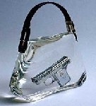
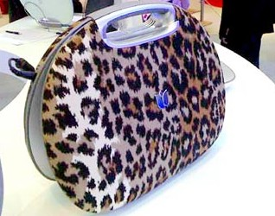
Ambalaj- Çantalar

Slide 30
Ambalaj- Çantalar

Slide 31
Slogan ve Reklam
Marka-Logo ve Ambalaj çalışmasından sonra daha sonra :
Ürünler için bir slogan geliştirin.
Sloganınızın;
Ürünü çağrıştırması,
Özgün ve akılda kalıcı olması,
Çok kısa bir cümle veya birkaç kelimeden oluşması gerektiğine dikkat edin.

Slide 32
Slogan ve Reklam
Ambalajını tamamlayıp, pazarlamaya hazır hâle getirdiğiniz ürün için bir televizyon reklamı senaryosu yazın.

Slide 33
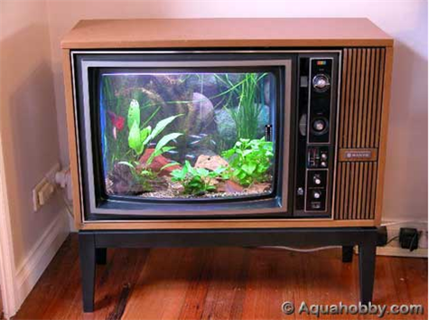
Senaryonun;
Tüketicilerin ilgisini çekmesine,
Geliştirilen ürünün üstün ve farklı özelliklerini, kullanıcıya sağladığı yararları,
Çözdüğü sorunları anlatmasına dikkat edin .

Slide 34
Slogan ve Reklam
Senaryodan yola çıkarak reklam öykü panolarını hazırlayın.
Bu panolar, senaryonun ayrı kâğıtlarda basit çizimlerle anlatılmasıyla oluşturulur.
Panolarda, ürünün tüketicinin zihnine yerleşmesi için logo, marka ve slogan vurgulanır.

Slide 35
NOT :
TV reklamı Senaryo Panosu yerine
Tanıtım broşürü(A4 veya Katlamalı Broşür)
veya Büyük boy(resim kağıdına) afiş de yapılabilir.

Slide 36
Yararlanılacak Kaynaklar
Projenizin Tanıtım ve Pazarlama aşamasında her türlü kaynaktan yararlanabilirsiniz.
Unutmayın ki amacımız bilgiyi taşımak değil kullanmaktır.
* Kitap * Gazete * Dergi vb.
* Bilgisayar ve İnternet
* Çevredeki insanlar

Slide 37
Başka bir arayışı olmayanın, başka bir buluşu da olmayacaktır.
www.gelisenbeyin.net /gelişime dair ne varsa...

